Slide 1

智能制造导论
教学指导

Slide 2
第四章 智能制造核心技术
本章目标
■了解智能制造的几种核心技术
■掌握工业机器人的概念，了解工业机器人的结构和分类
■掌握智能传感器和智能终端的概念、组成和应用
■了解机器视觉技术的定义、分类和选择
■了解射频识别技术的定义、基本原理和标准
■了解智能制造系统需要管理的数据的种类
■了解云计算技术的架构、模式和应用
■了解虚拟制造技术的概念和关键技术
■了解智能制造信息系统的作用

Slide 3
目录结构
第4章 智能制造核心技术
4.1 智能硬件
4.1.1 工业机器人
4.1.2 智能传感器
4.1.3 智能终端
4.2 工业识别
4.2.1 机器视觉技术
4.2.2 射频识别技术
4.2.3 工厂物联网
4.3 信息技术
4.3.1 工业大数据
4.3.1云计算技术
4.3.2虚拟制造技术
4.3.3 制造信息系统

Slide 4
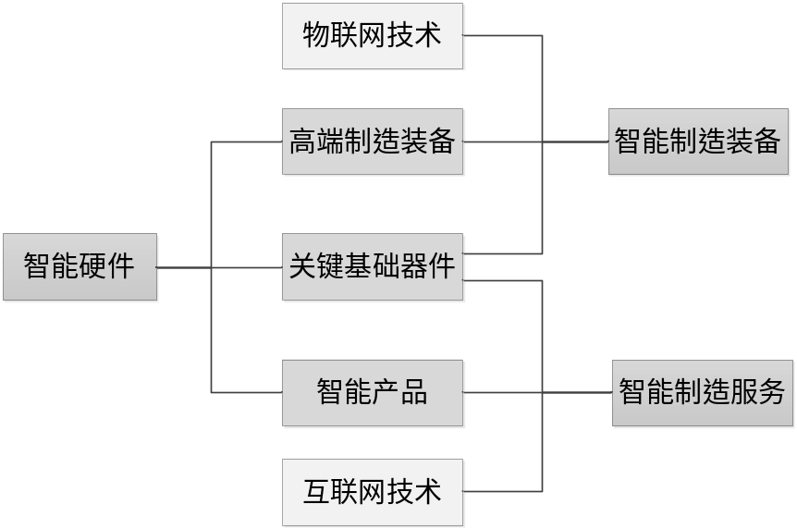
4.1 智能硬件
如第一章所述，智能制造是通过智能化的感知、人机交互等技术，实现制造装备的智能化，是信息技术、智能技术与装备制造技术的深度融合与集成。因此，智能制造的发展是和智能硬件密不可分的。传统的制造装备通过应用智能硬件技术而具有了信息采集、分析和执行的能力，从而在智能制造的全生命周期中占据了重要的地位。
如图4-1所示，智能制造体系中的智能硬件可以分为三类，分别是高端制造装备、关键基础器件和智能产品，各自以工业机器人、智能传感器和智能终端为代表。本节重点讲述这三类的代表硬件及其关键技术。

Slide 5
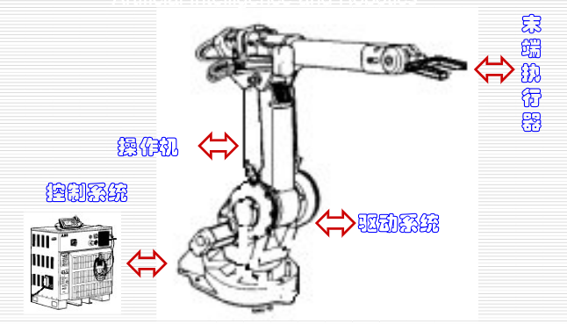
4.1.1 工业机器人
工业机器人是面向工业领域的多关节机械手或多自由度的现代制造业智能化装备，它集机械、电子、控制、计算机、传感器和人工智能等多学科先进技术于一体，能自动执行工作，靠自身动力和控制能力来实现各种功能。它既可以接受人类的指挥，也可以按照预先编排的程序运行。
1.工业机器人的组成
一台完整的工业机器人由以下几部分组成：操作机、驱动系统、控制系统以及可更换的末端执行器，如图4-2所示。

Slide 6
4.1.1 工业机器人
1） 操作机
操作机是工业机器人的机械主体，是用来完成各种作业的执行机械。工业机器人的“柔性”除体现在其控制装置可重复编程外，还和机器人操作机的结构形式有很大关系。机器人中普遍采用的关节型结构，具有类似人体腰、肩和腕等的仿生结构。
2） 驱动系统
驱动系统是指驱动操作机运动部件动作的装置，也就是机器人的动力装置。机器人使用的动力源有：压缩空气、压力油和电能。因此相应的动力驱动装置就是气缸、油缸和电机。
3） 控制系统
控制系统是工业机器人的核心部件，它通过各种控制电路硬件和软件的结合来操控机器人，并协调机器人与生产系统中其他设备的关系。一个完整的机器人控制系统除了作业控制器和运动控制器外，还包括控制驱动系统的伺服控制器以及检测机器人自身状态的传感器反馈。现代机器人的电子控制装置由可编程控制器、数控控制器或计算机构成。控制系统是决定机器人功能和水平的关键部分，也是机器人系统中更新和发展最快的部分。

Slide 7
4.1.1 工业机器人
4） 末端执行器
工业机器人的末端执行器是指连接着操作机腕部的直接用于作业的机构，它可能是用于抓取搬运的手部（爪），也可能是用于喷漆的喷枪，或检查用的测量工具等。工业机器人操作臂的手腕，有用于连接各种末端执行器的机械接口，按作业内容的不同所选择的手爪或工具就装在其上，这进一步扩大了机器人作业的柔性。
2. 工业机器人的分类
工业机器人的分类方式多种多样，比较常见的有按作业用途分类、按运动自由度数分类以及按控制系统的控制方式分类等。
工业机器人按照具体的作业用途，可以分为点焊机器人、搬运机器人、喷漆机器人、涂胶机器人、检测机器人以及装配机器人等；
工业机器人的自由度数一般为2~7个，按运动自由度数分类可分为简易型和复杂型。简易型的为2~4个自由度，复杂型的为5~7个自由度。机器人的自由度数是机器人的一个重要技术指标，指的是操作机各运动部件独立运动的数目之和。这种运动只有直线运动和旋转运动两种形态。机器人腕部的任何复杂运动都可由这两种运动来合成。按照机器人具有的运动自由度数分类的方式也适用于非工业机器人，自由度数越多，机器人的柔性越大，结构和控制也就越复杂。

Slide 8
4.1.1 工业机器人
按照控制系统的控制方式，工业机器人可分为如下几类：
点位控制机器人：只能控制从一个特定点移动到另一个特定点，而无法控制其移动路径的机器人。
连续轨迹控制机器人：能够在运动轨迹的任意热定数量的点处停留，但不能在这些特定点之间沿某一确定的路线运动。机器人要经过的任何一点都必须储存在机器人的存储器中。
可控轨迹机器人：又称作计算轨迹机器人，其控制系统能够根据要求，精确的计算出直线、圆弧、内插曲线和其他轨迹。在轨迹中的任何一点，机器人都可以达到较高的运动精度。因此，只要输入符合要求的起点坐标、终点坐标以及指定轨迹的名称，机器人就可以按指定的轨迹运行。
伺服型与非伺服型机器人：伺服型机器人可以通过某些方式（比如智能传感器）感知自己的运动位置，并把所感知的位置信息反馈回来控制机器人的运动；非伺服型机器人则无法确定自己是否已经到达指定位置。

Slide 9
4.1.1 工业机器人
3. 工业机器人的特点
1） 可编程
生产自动化的进一步发展是柔性自动化。工业机器人可随其工作环境变化的需要而再编程，因此它在小批量、多品种且具有均衡高效率的柔性制造过程中能发挥很好的功用，是柔性制造系统（FMS）中的一个重要组成部分。
2） 拟人化
工业机器人在机械结构上有类似人的腿部、足部、腰部、大臂、小臂、手腕、手爪等部分。此外，智能化工业机器人还有许多类似人的 “生物传感器”，如皮肤型接触传感器、力传感器、负载传感器、视觉传感器、声觉传感器、语言功能等。传感器提高了工业机器人对周围环境的自适应能力。
3） 通用性
除了专门设计的专用的工业机器人外，一般工业机器人在执行不同的作业任务时具有较好的通用性。比如，更换工业机器人手部末端操作器（手爪、工具等）便可执行不同的作业任务。

Slide 10
4.1.1 工业机器人
3. 工业机器人的特点
1） 可编程
生产自动化的进一步发展是柔性自动化。工业机器人可随其工作环境变化的需要而再编程，因此它在小批量、多品种且具有均衡高效率的柔性制造过程中能发挥很好的功用，是柔性制造系统（FMS）中的一个重要组成部分。
2） 拟人化
工业机器人在机械结构上有类似人的腿部、足部、腰部、大臂、小臂、手腕、手爪等部分。此外，智能化工业机器人还有许多类似人的 “生物传感器”，如皮肤型接触传感器、力传感器、负载传感器、视觉传感器、声觉传感器、语言功能等。传感器提高了工业机器人对周围环境的自适应能力。
3） 通用性
除了专门设计的专用的工业机器人外，一般工业机器人在执行不同的作业任务时具有较好的通用性。比如，更换工业机器人手部末端操作器（手爪、工具等）便可执行不同的作业任务。

Slide 11
4.1.1 工业机器人
4.工业机器人的应用
工业机器人主要被应用在三种场合：
环境恶劣或有危险的场合，某些领域的作业因有害健康或有生命危险等因素而不适于人工操作，必须用工业机器人完成，如核污染、有辐射、高温高热等环境。
特殊作业场合，某些场合因为空间狭小、环境真空等原因，只能采用工业机器人进行作业，比如卫星的回收、地底环境监测等。
自动化生产领域，某些高复性、高强度、高精度操作的作业，使用全年无休的工业机器人，可以有效降低人工成本，降低故障率，提升工作效率。
随着工业机器人向更深更广方向的发展，以及机器人智能化水平的提高，工业机器人的应用范围在不断扩大，在国防军事、医疗卫生等领域的应用也越来越多，如无人侦察机、警备机器人、医疗机器人等。

Slide 12
4.1.1 工业机器人
在2015年举办的北京国际工业智能及自动化展会上，来自各国的近200家自动化企业，向参观者展示了各种自动化生产线及工业机器人的成功案例；在同年10月举办的深圳国际自动化及机器人展览会上，来自工业4.0产业联盟的十几家企业，集中展示了智慧工厂整体解决方案和真正的无人工厂实例。在这些应用实例中，自动生产线上的机器人不仅具备娴熟的装配技艺，相互之间还可以“沟通”——如果前一台机器人的装配速度提高，它会通知后一台机器人提前做好准备。不仅如此，这些机器人之间的相互沟通和配合，使它们可以脱离人工控制而完成生产任务。
由此可见，在智能制造体系中，工业机器人是支撑整个系统有序运作必不可少的关键硬件。工业机器人作为智能装备智能化的代表，是智能制造的基石，也是智能制造的重点方向。

Slide 13
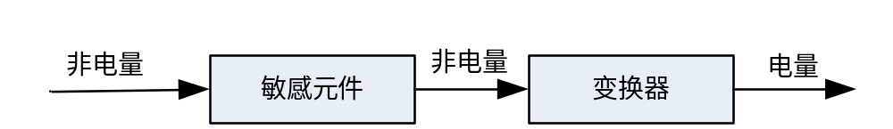
4.1.2 智能传感器
智能传感器（intelligent sensor）是具有信息处理功能的传感器，它带有微处理器，具有采集、处理、交换信息的能力，是传感器集成化与微处理器相结合的产物。智能制造把智能传感器引入工业生产中，利用它独有的数据采集能力优势打造高度自动化的生产模式。
1.传感器
传感器是智能传感器的基础单元，它的作用主要是感受和测量物理世界的被测量物，将采集量按一定规律将其转换成有用输出：将非电量转换为电量。传感器的组成原理如图4-3所示。
图4-3 传感器的组成

Slide 14
4.1.2 智能传感器
其中：
敏感元件，是传感器的重要组成部分，其作用是感受物理世界的信息并将其转变为电信息，完成非电量的预变换。
变换器，是将感受的非电量变换为电量的器件。例如电阻变换器和电感变换器，可将位移量直接变换为电容值、电阻值及电感值。变换器也是传感器不可缺少的重要组成部分。
在具体实现非电量到电量的变换时，并非所有的非电量都能利用现有的手段直接变换为电量，有些必须进行预变换，将待测的非电量变为易于转换成电量的另一种非电量。

Slide 15
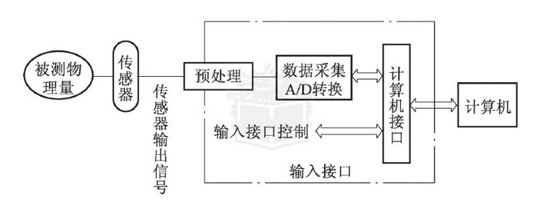
4.1.2 智能传感器
2.智能传感器的结构
智能传感器中的微处理器可以对传感器的测量数据进行计算、存储和处理，也可以通过反馈回路对传感器进行调节。不仅如此，微处理器还可以使智能传感器具有双向通信功能，能通过工业以太网接口或无线接口，将测量的数据上传至传感器网络或现场工业网络中，从而实现数据的远端监控和校准等功能。
智能传感器的基本结构框图如图4-4所示：
图4-4智能传感器基本结构框图

Slide 16
4.1.2 智能传感器
3.智能传感器的特点
智能传感器与传统传感器相比较具有如下特点：
自动补偿能力：通过微处理器的软件计算，对传感器的非线性、温度漂移、时间漂移、响应时间等方面的不足进行自动补偿。
在线校准：操作者输入零值或某一标准量值后，自动校准软件可以自动对传感器进行在线校准。
自诊断：接通电源后，可对传感器进行自检，检查传感器各部分是否正常，并可诊断发生故障的部件。
数值处理：可以利用内部程序自动处理数据，如进行统计处理，剔除异常值等。
双向通信：微处理器与传统传感器之间构成闭环，微处理器不但接收、处理传感器的数据，还可将信息反馈至传感器，对测量过程进行调节和控制。
信息存储和记忆：存储传感器的特征数据和组态信息。
数字量输出：输出数字通信信号，可方便地和计算机或现场线路相连。

Slide 17
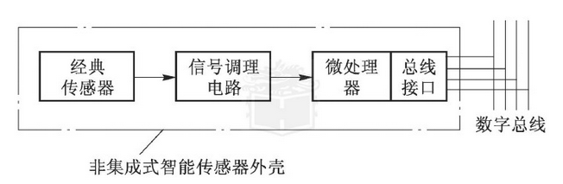
4.1.2 智能传感器
4.智能传感器的实现
智能传感器的实现方式包括以下三种：
1） 非集成化实现
是将传统传感器、信号调理电路以及具有数据总线接口的微处理器组合为一个整体而构成的一个智能传感器系统。非集成式智能传感器是对传统传感器的二次包装和开发，其结构一般如图4-5所示。
图4-5 非集成式智能传感器

Slide 18
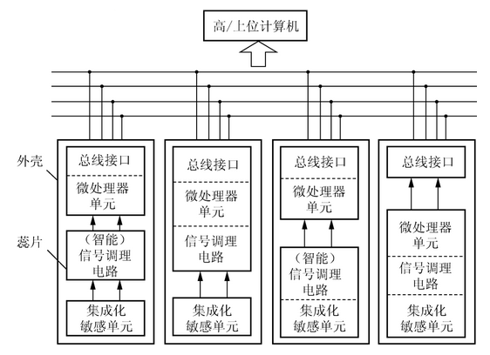
4.1.2 智能传感器
2） 集成化实现
是指借助半导体技术，将传感器部分与信号放大调理电路、接口电路和微处理器单元等制作在一块芯片上，因此又可称为集成智能传感器。
3） 混合实现
是指根据需要，将系统各个集成化环节如敏感单元、信号调理电路、微处理器单元、数字总线接口等，以不同的组合方式集成在两块或三块芯片上。混合实现方式的结构如图4-6所示。

Slide 19
4.1.2 智能传感器
5.应用
近年来，智能传感器已经广泛应用在航天、航空、国防、科技和工农业生产等各个领域中。特别是高科技的发展使智能传感器倍受青睬。例如，智能传感器在智能机器人领域就有着广阔的应用前景，因为智能传感器如同人的五官，可以使机器人具备各种人类感知功能。
新一代的高级智能传感器将成为工业自动化的心脏。以机器人行业为例，发展机器智能対人机交互技术、机器视觉技术都提出了更高的要求，这些必须依靠传感器技术来实现。传感器技术的革新和进步，势必会为机器人和其它自动化行业带来相应进步。
相对于传统制造业，以智能工厂为代表的未来制造业是一种理想的生产系统，能够智能地编辑产品特性、成本、物流管理、安全、时间以及可持续性等要素。将智能传感器应用于智能生产线和工业机器人，并将其采集到的实时生产数据、生产设备状态等上传至智能制造系统，可以有效监控生产线正常运作，减少人工干预，提高生产效率。 作为现代信息技术重要支柱之一的智能传感器技术，必将成为工业领域在高新技术发展方面争夺的一个制高点。

Slide 20
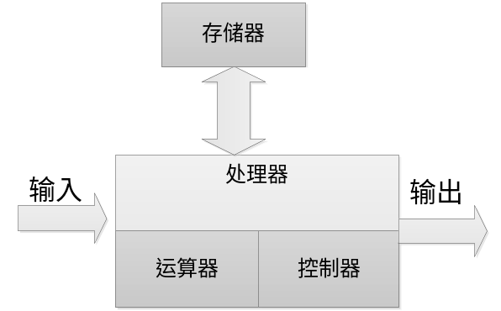
4.1.3 智能终端
智能终端是一类智能化和网络化的嵌入式计算机系统设备。它能够感知环境信息，对采集的数据进行初步处理和加密，并通过网络，将数据传输至服务器或数据平台。不仅如此，为了向用户提供最佳的使用体验，智能终端还应当具有一定的判断能力，为用户选择最佳的服务通道。
1.智能终端的体系结构
智能终端体系结构分为硬件系统和软件结构。从硬件上看，智能终端普遍采用的还是计算机的经典体系结构——冯•诺依曼结构，即由运算器（Calculator，也叫算术逻辑部件ALU）、控制器（Controller）、存储器（Memory）、输入设备（Input Device）和输出设备（Output Device）5大部件组成，其中的运算器和控制器构成了计算机的核心部件—中央处理器（Center Process Unit，简称CPU）。如图4-7所示。

Slide 21
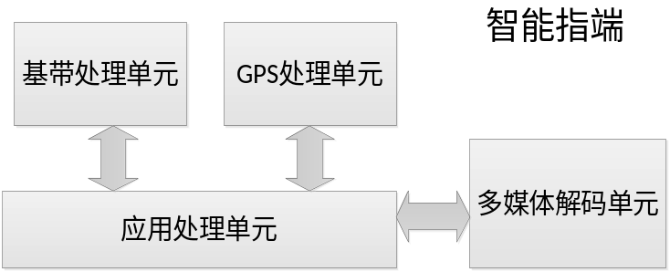
4.1.3 智能终端
由于目前通信协议栈不断增多，多媒体与信息处理任务也越来越复杂，某些通用的应用往往被放在独立的处理单元中去处理，从而形成一种松耦合的主从式多计算机系统。如图4-8所示。
每一个处理单元都可以看作一个单独的计算机系统，运行着不同的程序。按照其在智能终端硬件中的作用，可分为主处理单元和从处理单元。每个从处理单元（如基带处理单元、GPS单元和多媒体解码单元等）通过一定的方式与主处理单元（在图4-4中应用处理单元为主处理单元）通信，接受主处理单元的指令，进行相应的操作，并向主处理单元返回结果。这些特定的处理单元芯片往往是以ASIC（专用集成电路）的形式出现的，但实际上仍然是片上计算机系统。例如，常用的2.5G基带处理芯片实际上就是依靠内置的ARM946内核执行程序来实现GSM、GPRS等协议的处理。

Slide 22
4.1.3 智能终端
计算机软件结构分为系统软件和应用软件。在智能终端的软件结构中，系统软件主要是操作系统和中间件。操作系统的功能是管理智能终端的所有资源（包括硬件和软件），同时也是智能终端系统的内核与基石。操作系统是一个庞大的管理控制程序，大致包括5个方面的管理功能：进程与处理机管理、作业管理、存储管理、设备管理、文件管理。常见的智能终端操作系统有Linux，Windows CE，iPhone OS等。中间件一般包括函数库和虚拟机，使得上层的应用程序能在一定程度脱离下层的硬件和操作系统。应用软件则提供用户直接使用的功能，满足用户需求。
从提供功能的层次来看，操作系统提供底层API（应用程序编程接口），中间件提供高层API，而应用程序提供与用户交互的接口。在某些软件结构中，应用程序可以跳过中间件，而直接调用部分底层API来使用操作系统提供的底层服务。以Google公司主导的Android智能终端软件平台为例，在操作系统层次上为Linux。在中间件层次上还可以细分为两层，下层为函数库和Dalvik虚拟机，上层为应用程序框架，通过该框架，可以使某个应用发布的服务能为其它应用所使用。最上层的应用程序使用下层提供的服务，来最终为用户提供应用功能。

Slide 23
4.1.3 智能终端
2.智能终端的硬件系统
智能终端硬件系统以主处理器内核为核心，可分为3个层次来进行描述，分别是主处理器内核，SoC（片上系统）级设备，板级设备。主处理器内核与SoC级设备使用片内总线互连，板级设备则一般通过SoC级设备与系统连接。
CPU和内部总线构成了一个一般的计算机处理器内核，提供核心的运算和控制功能。考虑到系统的成本和可靠性，一般而言会把一些常用的设备和处理器内核集成在一个芯片上，例如Flash控制器，Mobile DDR控制器，UART（通用异步收发器）控制器，存储卡控制器，LCD（液晶显示器）控制器等等。板级设备一般通过通信接口与主CPU连接，通常是一些功能独立的处理单元（如移动通信处理单元，GPS接收器）或者交互设备（如LCD显示屏，键盘等）。

Slide 24
4.1.3 智能终端
板级设备是不与处理器内核在同一芯片上的其它设备，称其为板级设备，主要是从与主处理器内核关系的角度出发的，从架构上看，其本身可能也是一个完整的计算机系统，例如GPS接收器里也集成了ARM内核来通过接收的卫星信号计算当前的位置。板级设备通常使用数据接口与主处理器连接，例如，GPS接收器一般使用UART接口与主处理器交换数据。板级设备非常丰富，主要有以下几类：
存储类：如内存芯片、Flash芯片等。
移动通信处理部分：移动通信处理部分主要提供对移动通信的支持，包括基带处理芯片和射频芯片。基带处理芯片用来合成即将发射的基带信号，或对接收到的基带信号进行解码，一般是微处理器+数字信号处理器的结构，使用UART接口与主处理器相连接。射频芯片则负责发送和接受基带信号。
通信接口类：如蓝牙控制器，红外控制器，WiFi网卡等。
交互类：如扬声器，麦克风，键盘，LCD显示屏等。
传感器类：如摄像头，加速度传感器，GPS等。

Slide 25
4.1.3 智能终端
3.智能终端的发展趋势
1） 智能设备形式多样化，向更多行业渗透
随着移动芯片技术、传感器技术、软件技术的快速进步以及操作系统向车载系统、企业/行业平板、可穿戴设备、M2M（机器与机器）设备、智能机器人、电子书等的扩展，智能终端的行业范围和规模将进一步扩大，相关技术和市场将获得更大发展空间。同时，更多的行业将进入智能化升级阶段，通过移动智能终端和云计算，家庭、企业、物流、能源、服务之间将实现信息交换和共享，提高社会经济的运行效率。可穿戴的智能设备、智能汽车等将深刻影响人们的生活方式，相关行业也将迎来新的发展机遇。

Slide 26
4.1.3 智能终端
2） 从智能终端到智能硬件和机器智能，开启智能化时代
智能化浪潮正由智能终端向智能硬件和机器智能发展，一个智能化新时代即将开启。智能手机的爆发式增长已经过去，将逐步迈入结构调整期。而同时，可穿戴设备等泛智能终端正在改变人机协同方式，成为下一个市场爆发点。未来，智能终端在新工业革命的大背景下，将加速向制造业等传统领域扩展，无所不在并且彼此互联的智能终端将推动基础工业机器的智能化。
智能终端作为最终下沉至用户端的主要连接硬件，正成为构建智能制造体系的重要入口。在未来，将会有更多的行业凭借配套的智能终端产品彻底改变自身的生产经营模式，有效提高生产经营效率，减少运行成本，提升用户体验。以智能终端为切入点，构建垂直细分领域的智能制造产业体系，将机器、服务、人、产品连接起来，是制造业企业下一步的重要发展方向。

Slide 27
4.2 工业识别
工业识别是实现智能制造技术的基础。
未来的智能工厂将实现高度互联与集成，而编码与识别技术是企业实现设备互联、信息集成与共享的基础。工业识别技术能够为生产、物流过程实时提供准确的信息，助力企业实现智能制造。

Slide 28
4.2.1 机器视觉技术
机器视觉系统是指用计算机实现人的视觉功能，也就是用计算机来实现对客观的三维世界的识别。人类视觉系统的感受部分是视网膜，它是一个三维采样系统，三维物体的可见部分投影到视网膜上，人们按照投影到视网膜上的二维的像来对该物体进行三维理解(对被观察对象的形状、尺寸、离开观察点的距离、质地和运动特征等的理解)。
1.机器视觉系统的组成
机器视觉系统主要由三部分组成：图像的获取、图像的处理和分析、图像的输出或显示。图像的获取实际上是将被测物体的可视化图像和内在特征转换成能被计算机处理的一系列数据，它主要由三部分组成：照明、图像聚焦形成、图像确定和形成摄像机输出信号。视觉信息的处理主要依赖于图像处理技术，它包括图像增强、数据编码和传输、平滑、边缘锐化、分割、特征抽取、图像识别与理解等内容。经过这些处理后，输出图像的质量得到相当程度的提升，既改善了图像的视觉效果，又便于计算机对图像进行分析、处理和识别。
机器视觉系统主要是利用颜色、形状等信息来识别环境目标。以机器人对颜色的识别为例：当摄像头获得彩色图像以后，机器人上的嵌入计算机系统将模拟视频信号数字化，将像素根据颜色分成两部分：感兴趣的像素(搜索的目标颜色)和不感兴趣的像素(背景颜色)。然后，对这些感兴趣的像素进行RGB 颜色分量的匹配。

Slide 29
4.2.1 机器视觉技术
2.机器视觉的应用
机器视觉技术伴随计算机技术与现场总线技术的发展，已日臻成熟，成为现代加工制造业不可或缺的部分，广泛应用于食品和饮料、化妆品、制药、建材和化工、金属加工、电子制造、包装、汽车制造等行业的各个方面。
在流水化作业生产、产品质量检测方面，有时需要由工作人员观察、识别、发现生产环节中的错误和疏漏。若引入机器视觉取代传统的人工检测方法，能极大地提高生产效率和产品的良品率。
同时，机器视觉技术还能在检测超标准烟尘及污水排放等方面发挥作用。利用机器视觉，能够及时发现机房及生产车间的火灾、烟雾等异常情况。利用机器视觉中的面相检测和人脸识别技术，可以帮助企业加强出入口的控制和管理，提高管理水平，降低管理成本。
近年来新兴行业的发展，也为机器视觉拓展了新的市场空间。

Slide 30
4.2.1 机器视觉技术
1） 在太阳能领域
太阳能电池和模块生产者可以使用机器视觉，装配、检测、识别和跟踪产品。
2） 在交通监控领域
可以利用车牌识别技术，发现违章停车、逆行、交通肇事车辆等。
3） 自然灾害领域
在对地震、山体滑坡、泥石流、火山喷发的发现、识别、防范，以及对河流水文状况的监测等领域，机器视觉技术都有巨大应用空间等待发掘。
3） 在工业领域
根据检测性质和应用范围，机器视觉技术的工业应用分为定量和定性检测两大类，每类又分为不同的子类。在工业在线检测的各个领域，机器视觉技术都十分活跃，如：印刷电路板的视觉检查、钢板表面的自动探伤、大型工件平行度和垂直度测量、容器容积或杂质检测、机械零件的自动识别分类和几何尺寸测量等。此外，许多场合使用其它方法难以完成检测任务，机器视觉系统则可出色胜任。机器视觉正越来越多地在工业领域代替人类视觉，这无疑很大程度上提高了生产的自动化水平和检测系统的智能水平。

Slide 31
4.2.1 机器视觉技术
3.智能工厂对机器视觉的需求
机器视觉在智能工厂中扮演着重要的角色，可以有效增加产能、提高产品合格率。在选择小型机器视觉系统时，传统工业智能相机的优势是体积小、集成度高、便于开发使用；嵌入式机器视觉系统的优势则在于配置相当有弹性，可配备较高等级的CPU处理器，支持多通道相机，并具备高扩展性。
在选用机器视觉系统时，需要考虑以下因素：
1） 处理器计算性能
在机器视觉图像采集与分析的过程中，处理器的计算能力至关重要。图像数据采集到系统后，必须通过系统处理器进行计算与图像质量优化，因为受限于CPU计算资源，能够处理的图像数据量也会受到限制。然而，若能通过FPGA的支持，将图像的矩阵计算在交给CPU计算之前做好过滤以及优化处理，则可大幅加速图像处理的性能，降低CPU负担，一方面，可以把系统资源留给机器视觉系统的核心—图像算法，另一方面，还可更实时的处理大数据量的图像，让高速及复杂的图像处理与分析得以实现。

Slide 32
4.2.1 机器视觉技术
2） 图像传感器的优劣
图像传感器是机器视觉系统的灵魂，直接影响着图像的质量。如果要将机器视觉应用在高端高速的检测应用上，那么传感器的质量和尺寸，就会成为选用系统时必须考虑的要点。
3） 生产线环境
工厂的环境通常是较为恶劣的，例如在饮料生产的包装线，系统可能会直接接触到液体。而在工具机加工的环境中，则是充满切削工件的恶劣环境。如果机器视觉系统需要就近配置在严苛的生产线环境中，则应根据需求，确定是否选用具备防水、防尘能力的产品。
4） 软件开发环境
软件解决方案开发的难易度与整合度的高低，是所有导入智能化系统的工程人员心中的一大担忧，也往往是决定项目成败的最重要因素。如何缩短开发时间，降低开发成本是关键。

Slide 33
4.2.1 机器视觉技术
由于机器视觉系统可以快速获取大量信息，易于自动处理也便于集成设计信息和加工控制信息，因此，在现代自动化生产过程中，机器视觉系统广泛应用于工况监视、成品检验和质量控制等领域。机器视觉系统的特点是能够提高生产的柔性和自动化程度。在大批量工业生产过程中，用人工视觉检查产品质量效率低且精度不高，用机器视觉检测方法则可大大提高生产效率和生产的自动化程度；而在一些不适合人工作业的危险环境，或者人工视觉难以满足要求的场合，也常用机器视觉替代人工视觉。
传统制造业的颠覆性转型升级，将给中国自动化行业带来巨大的市场机遇。而机器视觉作为自动化领域的高智能产品，未来将具有巨大的发展潜力。

Slide 34
4.2.2 射频识别技术
射频识别（Radio Frequency Identification，RFID）技术，是一种利用射频通信实现的非接触式自动识别技术。在RFID系统中，识别信息存放在电子数据载体中，电子数据载体称为应答器，应答器中存放的识别信息由阅读器读写。目前，射频识别（RFID）技术最广泛的应用是各类RFID标签和卡的读写和管理。
1.射频识别技术的标准
RFID标准有很多，分层次来看，主要有国际标准、国家标准和行业标准。
国际标准，是由国际标准化组织（ISO）和国际电工委员会（IEC）制定的。
国家标准，是各国根据自身国情制定的有关标准。我国国家标准制定的主管部门是工业和信息化部与国家标准化管理委员会，RFID的国家标准正在制定中。
行业标准，典型一例是由国际物品编码协会（EAN）和美国统一代码委员会（UCC）制定的EPC标准，主要应用与物品识别。

Slide 35
4.2.2 射频识别技术
ISO/IEC制定的RFID标准可以分为技术标准、数据内容标准、性能标准和应用标准4类，如表4-1所示。
表4-1 RFID标准
分类 | 标准号 | 说明
技术标准 | ISO/IEC 10536 | 密耦合非接触式IC卡标准
 | ISO/IEC 14443 | 近耦合非接触式IC卡标准
 | ISO/IEC 15693 | 疏耦合非接触式IC卡标准
 | ISO/IEC 18000 | 基于货物管理的RFID空中接口参数
 | ISO/IEC 18000-1 | 空中接口一般参数
 | ISO/IEC 18000-2 | 低于135kHz频率的空中接口参数
 | ISO/IEC 18000-3 | 13.56MHz频率下的空中接口参数
 | ISO/IEC 18000-4 | 2.45GHz频率下的空中接口参数
 | ISO/IEC 18000-6 | 860-930MHz的空中接口参数
 | ISO/IEC 18000-7 | 433MHz频率下的空中接口参数
数据内容标准 | ISO/IEC 15424 | 数据载体/特征识别符
 | ISO/IEC 15418 | EAN、UCC应用标识符及ASC MH10数据标识符
 | ISO/IEC 15434 | 大容量ADC媒体用的传送语法
 | ISO/IEC 15459 | 物品管理的唯一识别号（UID）
 | ISO/IEC 15961 | 数据协议：应用接口
 | ISO/IEC 15962 | 数据编码规则和逻辑存储功能的协议
 | ISO/IEC 15963 | 射频标签（应答器）的唯一标识
性能标准 | ISO/IEC 18046 | RFID设备性能测试方法
 | ISO/IEC 18047 | 有源和无源的RFID设备一致性测试方法
 | ISO/IEC 10373-6 | 按ISO/IEC 14443标准对非接触式IC卡进行测试的方法
应用标准 | ISO/IEC 10374 | 货运集装箱标识标准
 | ISO/IEC 18185 | 货运集装箱密封标准
 | ISO/IEC 11784 | 动物RFID的代码结构
 | ISO/IEC 11785 | 动物RFID的技术准则
 | ISO/IEC 14223 | 动物追踪的直接识别数据获取标准
 | ISO/IEC 17363和 17364 | 一系列物流容量（如货盘、货箱、纸盒等）识别的规范

Slide 36
4.2.2 射频识别技术
2.射频识别技术的特征
射频识别作为一种特殊的识别技术，区别于传统的条码、插入式IC卡和生物（例如指纹）识别技术，具有下述特征：
通过电磁耦合方式实现的非接触自动识别技术。
需要利用无线电频率资源，并且须遵守无线电频率使用的众多规范。
由于存放的识别信息是数字化的，因此通过编码技术可以方便实现多种应用。
可以方便地进行组合建网，以完成多规模的系统应用。
涉及计算机、无线数字通信、集成电路、电磁场等众多学科。

Slide 37
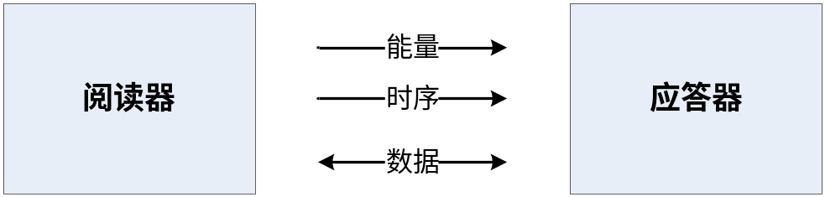
4.2.2 射频识别技术
3.射频识别技术的基本原理
在RFID系统中，射频识别部分主要由阅读器和应答器两部分组成，阅读器与应答器之间的通信采用无线的射频方式进行耦合。在实践中，由于对距离、速率及应用的要求不同，需要的射频性能也不尽相同，所以射频识别涉及的无线电频率范围也很广。
射频识别过程在阅读器和应答器之间以无线射频的方式进行，其识别过程基本原理如图4-9所示

Slide 38
4.2.2 射频识别技术
阅读器和应答器之间的交互主要靠能量、时序和数据三个方面来完成：
阅读器产生射频载波为应答器提供工作所需能量。
阅读器与应答器之间的信息交互通常采用询问-应答的方式进行，所以必须有严格的时序关系，该时序也由阅读器提供。
阅读器与应答器之间可以实现双向数据交换，阅读器给应答器的命令和数据通常采用载波间隙、脉冲位置调制、编码解调等方法实现传送。应答器存储的数据信息采用对载波的负载调制方式向阅读器传送。

Slide 39
4.2.2 射频识别技术
4.射频识别技术的工作频率
在无线电技术中，不同的频段有不同的特点和技术。实践中不同频段的RFID实现技术差异很大。从这一角度而言，RFID技术的空中接口几乎覆盖了无线电技术的全频段，具体如下：
表4-2 RFID主要频段标准及特性
 | 低频 | 高频 | 超高频 | 微波
工作频率 | 125-134KHz | 13.56MHz | 433MHz 868~915MHz | 2.45GHz 5.8GHz
读取距离 | <60cm | 0~60cm | 1m~100m | 1m~100m
速度 | 慢 | 快 | 快 | 很快
方向性 | 无 | 无 | 部分有 | 有
现有的ISO标准 | 11784/85， 14223 | 14443/15693 | EPC C0,C1,C2,G2 | 18000-4
主要应用范围 | 进出管理、固定设备管理 | 图书馆、产品跟踪、公交消费 | 货架、卡车、拖车跟踪 | 收费站、集装箱

Slide 40
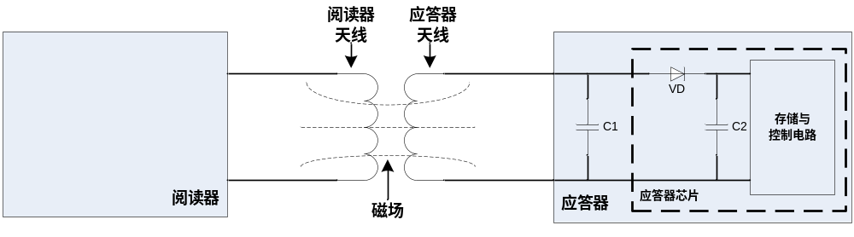
4.2.2 射频识别技术
5.耦合方式
根据射频耦合方式的不同，RFID可以分为电感耦合（磁耦合）和反向散射耦合（电磁场耦合）两大类。
1） 电感耦合
电感耦合也叫做磁耦合，是阅读器和应答器之间通过磁场（类似变压器）的耦合方式进行射频耦合，能量（电源）由阅读器通过载波提供。由于阅读器产生的磁场强度受到电磁兼容性能的有关限制，因此一般工作距离都比较近。
高频和低频RFID主要采用电感耦合的方式，即频率为13.56MHz和小于135kHz。工作距离一般在1米以内，其耦合方式结构框图如图4- 10所示
图4-10电感耦合的电路结构

Slide 41
4.2.2 射频识别技术
电感耦合的RFID系统中，阅读器与应答器之间耦合工作原理如下所述：
阅读器通过谐振在阅读器天线上产生一个磁场，当在一定距离内，部分磁力线会穿过应答器天线，产生一个磁场耦合。
由于在电感耦合的RFID系统中所用的电磁波长（低频135kHz波长为2400米，高频13.56MHz为22.1米）比两个天线之间的距离大很多，所以两线圈间的电磁场可以当做简单的交变磁场。
穿过应答器天线的磁场通过感应会在应答器天线上产生一个电压，经过VD的整流和对C2充电、稳压后，电量保存在C2中，同时C2上产生应答器工作所需要的电压。
阅读器天线和应答器天线也可以看做一个变压器的初、次级线圈，只不过它们之间的耦合很弱。因为电感耦合系统的效率不高，所以这种方式主要适用于小电流电路，应答器的功耗大小对工作距离有很大影响。

Slide 42
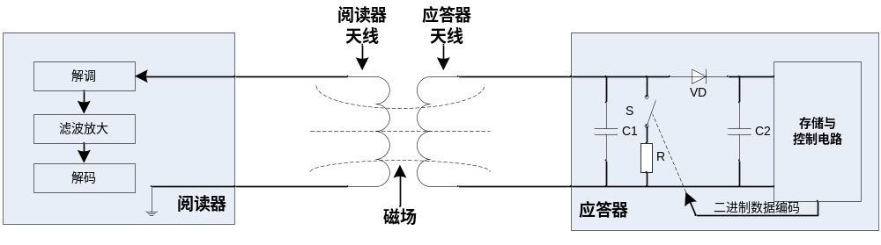
4.2.2 射频识别技术
在电感耦合方式下，应答器向阅读器的数据传输采用负载调制的方法，其原理如图4- 11所示。

Slide 43
4.2.2 射频识别技术
上图中所示为电阻负载调制，本质是一种振幅调制（也称为调幅AM），以调节接入电阻R的大小可改变调制度的大小。实践中，常通过接通或断开接入电阻R来实现二进制的振幅调制。其工作步骤如下：
如果在应答器中以二进制数据编码信号控制开关S，则应答器线圈上的负载电阻R按二进制数据编码信号的高低电平变化而接通和断开。
负载的变化通过应答器天线到阅读器天线进而产生相同规律变化的信号。即变压器的次级线圈的电流变化，会影响到初级的电流变化。
在该变化反馈到阅读器天线（相当于变压器初级）后，通过解调、滤波放大电路，恢复为应答器端控制开关的二进制数据编码信号。
经过解码后就可以获得存储在应答器中的数据信息，进而可以进行下一步处理。这样，二进制数据信息就从应答器传到了阅读器。

Slide 44
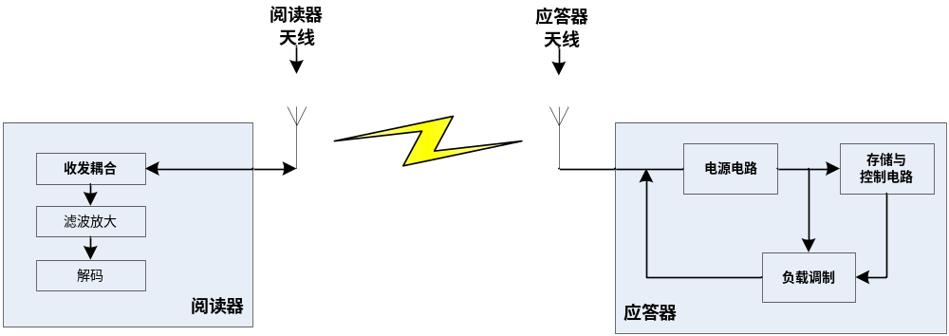
4.2.2 射频识别技术
2） 反向散射耦合
反向散射耦合也称电磁场耦合，其理论和应用基础来自雷达技术。当电磁波遇到空间目标（物体）时，其能量的一部分被目标吸收，另一部分以不同的强度被散射到各个方向。在散射的能量中，一小部分反射回了发射天线，并被该天线接收（发射天线也是接收天线），对接收信号进行放大和处理，即可获取目标的有关信息。
一个目标反射电磁波的效率由反射横截面来衡量。反射横截面的大小与一系列参数有关，如目标大小、形状和材料、电磁波的波长和极化方向等。由于目标的反射性能通常随频率的升高而增强，所以反向散射耦合方式通常采用在超高频（包括UHF和SHF）RFID系统中，应答器和阅读器的距离大于1米。反向散射耦合的原理框图如图4- 12所示。

Slide 45
4.2.2 射频识别技术
反向散射耦合的RFID系统中，阅读器与应答器之间耦合工作原理如下所述：
阅读器通过阅读器天线发射载波，其中一部分被应答器天线反射回阅读器天线。
应答器天线的反射性能受连接到天线的负载变化影响，因此同样可以采用电阻负载调制的方法实现反射的调制。
阅读器天线收到携带有调制信号的反射波后，经收发耦合、滤波放大后经解码电路获得应答器发回的信息。
采用反向散射耦合方式的应答器按照能量的供给方式分为有无源和有源两种。
无源应答器的能量由阅读器通过天线提供。但是在UHF和SHF频率范围，有关电磁兼容的国际标准对阅读器所能发射的最大功率有严格的限制，因此在有些应用中，应答器采用完全无源方式会有一定困难。
应答器上安装附加电池成为有源应答器。当应答器进入阅读器的作用范围时，应答器由获得的射频功率激活，进入工作状态。为防止电池不必要的消耗，应答器平时处于低功耗模式。

Slide 46
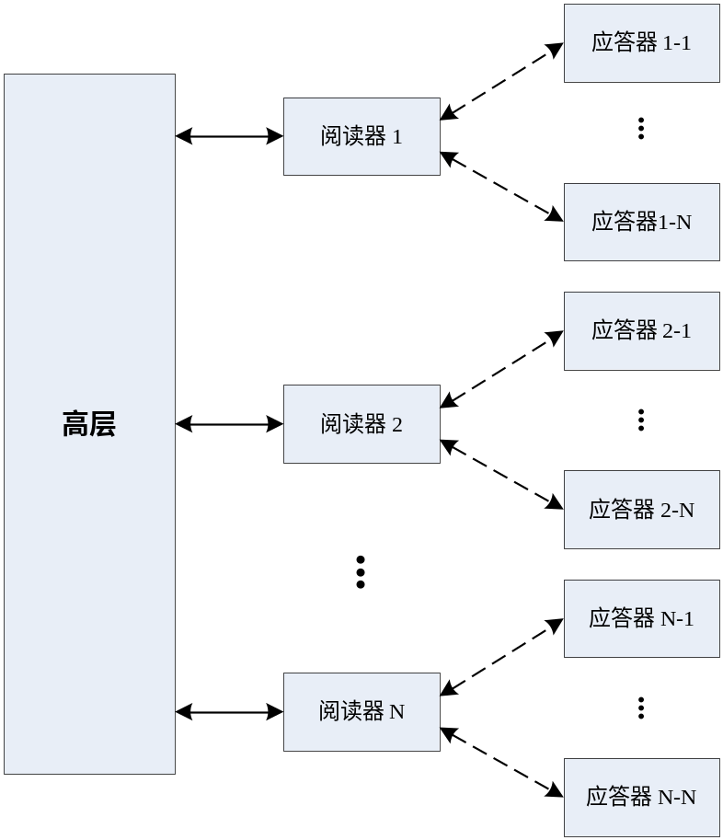
4.2.2 射频识别技术
6.射频识别系统的组成
RFID系统由阅读器、应答器和高层等部分组成，其结构如图4- 13所示。

Slide 47
4.2.2 射频识别技术
最简单的应用系统只有一个阅读器，它一次对一个应答器进行操作，例如公交汽车上的刷卡系统。较复杂的应用需要一个阅读器可同时对多个应答器进行操作，要具有防碰撞（也称防冲突）的能力。更复杂的应用系统要解决阅读器的高层处理问题，包括多阅读器的网络连接等。
1） 高层
对于由多阅读器构成网络架构的信息系统，高层是必不可少的。例如采用RFID门票的世博会票务系统。需要在高层将多个阅读器获取的数据有效的整合起来，提供查询、历史档案等相关管理和服务。更进一步，通过对数据的加工、分析和挖掘，为正确决策提供依据。这就是常说的信息管理系统和决策系统。

Slide 48
4.2.2 射频识别技术
最简单的应用系统只有一个阅读器，它一次对一个应答器进行操作，例如公交汽车上的刷卡系统。较复杂的应用需要一个阅读器可同时对多个应答器进行操作，要具有防碰撞（也称防冲突）的能力。更复杂的应用系统要解决阅读器的高层处理问题，包括多阅读器的网络连接等。
1） 高层
对于由多阅读器构成网络架构的信息系统，高层是必不可少的。例如采用RFID门票的世博会票务系统。需要在高层将多个阅读器获取的数据有效的整合起来，提供查询、历史档案等相关管理和服务。更进一步，通过对数据的加工、分析和挖掘，为正确决策提供依据。这就是常说的信息管理系统和决策系统。
2） 阅读器
阅读器在具体应用中常称为读写器（这两种名称本书将不加区别），是对应答器提供能量、进行读写操作的设备。虽然因频率范围、通信协议和数据传输方法的不同，各种阅读器在某些方面会有很大的差异，但阅读器通常具有一些相同的功能如下：
以射频方式向应答器传输能量。
读写应答器的相关数据。
完成对读取数据的信息处理并实现应用操作。
若有需要，应能和高层处理交互信息。
阅读器的频率决定了RFID系统工作的频段，其功率决定了射频识别的有效距离。阅读器根据使用的技术不同可以是读或者读/写装置，它是RFID系统信息控制和处理的中心。

Slide 49
4.2.2 射频识别技术
3） 应答器
从技术角度来说，RFID的核心在应答器，阅读器是根据应答器的性能而设计的。但是由于封装工艺等问题，应答器的设计和生产通常由专业的设计厂商和封装厂商完成，普通用户没有能力也无法接触到这一领域。
目前应答器趋向微型化和高集成度，关键技术在于材料、封装和生产工艺，重点突出应用而非设计。应答器按照电源形式可以分为如下两种类型：
有源应答器，使用电池或其他电源供电，不需要阅读器提供能量。通常靠阅读器唤醒，然后切换至自身提供能量。
无源应答器，没有电池供电，完全靠阅读器提供能量。
应答器按照工作频率范围可分为如下三种类型：
低频应答器，低于135kHz。
高频应答器，13.56MHz±7kHz。
超高频应答器，工作频率为433MHz，866~960MHz、2.45GHz和5.8GHz（虽然属于SHF，但由于性能的相似性，通常将其归为超高频应答器范围）。
应答器在某些应用场合也叫做射频卡、标签等，但从本质而言都可统称为应答器。

Slide 50
4.2.2 射频识别技术
7.射频识别技术在智能制造中的应用
将RFID技术与制造技术相结合，可有效提升制造效率、制造品质和企业管理水平。在制造过程中，应用RFID技术具有以下优势：
实现各种生产数据采集的自动化和实时化，弥补企业计划层与控制层之间的“信息断层”，及时掌握生产计划和生产线生产状态。
有效跟踪、管理和控制生产所需资源和在制品，实现生产过程的透明化和可视化管理。
加强生产现场物料配送的及时性和准确性，降低装配差错率；加强生产过程质量监控和跟踪能力，提高产品质量和生产线整体生产效率。
借助RFID技术在识别、感知、联网、定位等方面的强大功能，将其应用于复杂零件制造过程管理，可有效提升其制造效率和品质。RFID技术在智能制造中的应用主要有以下几个方面：
1）RFID技术的数字化车间
RFID在数字化车间中的应用主要包括产品管理、设备智能维护、车间混流制造。采用RFID技术可实现产品与主机之间的信息交互、产品的可视化跟踪管理、元器件寿命定量监控与预测。此外，可通过集成RFID技术的智能传感器在线监测设备关键部位运转情况，并通过网络与后台服务器通信，实现加工设备性能特征的在线监测、运行状态评估与风险预警、设备早期故障诊断与专家支持；可通过工业现场总线网络与MES等系统集成，实现工艺路线、加工装备、加工程序等智能选择、加工/装配状态可视化跟踪以及生产过程的实时监控。

Slide 51
4.2.2 射频识别技术
2）基于RFID技术的智能产品全生命周期管理
智能化是机电产品的未来发展的重要方向和趋势，产品智能化的关键之一，在于如何实现其全生命周期信息的快速获取和共享。RFID技术与传感器技术的有效集成能实时、高效地获取产品在加工、装配、服役等阶段状态信息，同时通过网络传输使生产商及时掌握所生产的产品全生命周期的工况信息，为制造企业后台服务支撑、远程指令下达以及用户的个性化设计改进提供有力的数据支持。目前，这一技术已经在工程机械、智能家电等领域得到成功应用，展现出良好的应用前景。
3）基于RFID技术的制造物流智能化
将RFID系统与制造企业自动出入库系统集成，可实现在制品和货品出入库自动化与货品批量识别。另外，RFID技术和GPS技术的集成，可以实现制造企业在制品精确定位，同时通过网络传输，实现物流信息共享与产品全程监控，从而优化企业采购过程。将智能物流系统与企业ERP（企业管理软件）、MES（生产执行系统）系统无缝对接，可以实现快速响应订单并减低产品库存，提升制造企业在制品物流管理的智能化水平。目前，RFID技术已经在车间物流管理、供应链管理以及物流园管理中得到成功应用，可进一步推广应用到制造企业全物流管理系统中。
将RFID技术应用于智能制造领域，将促进智能制造技术的发展，拓展智能制造的研究领域，加快智能制造领域的技术创新，逐步减少高品质产品制造对专家的依赖性，彻底改变现有生产方式和制造业竞争格局。

Slide 52
4.2.3 工厂物联网
工厂物联网是物联网技术在制造企业或智能工厂中的应用，它指通过传感器技术、标识识别技术、图像视频技术、定位技术等感知技术，实时感知企业或工厂中需要监控、连接和互动的装备，并构建企业办公室的信息化系统，打通办公信息化系统与生产现场设备的直接联系。
工厂物联网从下至上由三个层次构成，包括感知控制层、网络层和应用层。生产指标由企业信息化系统通过网络层自动下达至机器的执行系统，生产结果由感知控制层自动采集并通过网络层上传至应用层（一般是企业信息化系统），并在生产现场实现智能化的自动监控和报警，还可在云制造平台上对大数据进行分析挖掘，提高生产制造的智能化水平。

Slide 53
4.2.3 工厂物联网
1.工厂物联网的技术优势
物联网集成了RFID、传感器、无线网络、中间件、云计算等新技术，其发展会极大地促进各行业的信息化进程，实现物与物、人与物的自动化信息交互与处理。物联网技术在制造业中的应用优势可归纳为以下几点：
产品智能化：产品中加入大量电子技术元素，实现产品功能的智能化。例如，通过在产品中植入RFID芯片，记录产品的静态信息，如出厂日期、编号、产品类型等；通过在产品中植入智能传感器，可记录设备运行数据，如检测设备的运行状态等，并通过网络传送至后台信息系统中。
实时售后服务：通过无线网络，获取全球范围内产品运行的状态信息，经过后台信息化系统的分析、处理、反馈，实施在线售后服务，提高服务水平。
过程监控与管理：工厂可以通过以太网或现场总线，采集生产设备的运行状态数据，实施生产控制和设备维护，包括供需转换、工时统计、部件管理、产品状况质量在线监测和设备状况监测与节能等。
物流管理：在工厂内外的物流设备中植入RFID，实现对物品位置、数量、交接的管理和控制，提高物流流通效率，对特殊贮藏要求的货品实施在线监测与防伪，实现了信息在真实世界和虚拟空间之间的智能化流动。

Slide 54
4.2.3 工厂物联网
2.基于物联网的智能制造产业发展趋势
物联网与智能制造技术相结合，对智能制造产业的发展产生了深远的影响。基于物联网的智能制造产业发展趋势有以下几个方面：
1） 制造过程向全球化的协同创新发展
随着企业逐渐实现跨国的产品开发、营销和服务，对信息系统提出了支持多语种、多工厂、多个企业实体的开发与管理需求，以及全球协作开发的需求。工业发达国家的许多企业将信息化技术综合集成，并广泛应用于研发、管理、财务运作、营销、服务等核心业务，实现了产品研制、采购、销售等在全球范围内的协作，在全球范围进行资源的优化配置。
2） 生产和研发向精益化的方向发展
通过整合各种产品生产、服务反馈的数据，企业把物理世界与数字世界充分关联起来，为企业提供一种企业级的产品数字化样机开发环境，使产品的质量与可靠性有了系统的保障。同时，高度的信息共享，使企业可以通过优化业务流程和资源配置，强化运行细节管理和过程管理，追求持续改进，推动企业不断适应内外环境变化，提高核心竞争力和创造效益的能力，达到精益管理，从而提高制造业生产力。
3） 制造设计从高能耗向低能高效转变
将物联网的应用与 “绿色、环保、节能、低碳经济”的发展理念紧密结合，充分利用物联网技术，实现更精细、更简单、更高效的管理，帮助企业创造更大的经济效益和社会效益，实现智能制造绿色设计和绿色制造的行业要求。

Slide 55
4.2.3 工厂物联网
3.工厂物联网的应用
物联网技术应用于生产线过程检测、实时参数采集、生产设备与产品监控管理、材料消耗监测等环节，可以大幅度提高生产智能化水平。比如在钢铁行业，利用物联网技术，企业可以在生产过程中实时监控加工产品的宽度、厚度、温度等参数，提高产品质量，优化生产流程。
物联网技术与工厂生产设备的融合，可对工厂在生产过程中产生的各种污染源进行实时监控。把传感器应用到设备、油气管道中，可以感知危险环境中工作人员、设备机器、周边环境等方面的安全状态信息等；还可对危险物品的运输进行监控，准确描述每一批运输物料的特征，从而追踪到每一个货柜或散货中的原物料，为运输提供更多的安全保障；除对危化品进行全程跟踪和监控，利用RFID还可以追踪和管理油气资源设施间的输送环节，提高油气运输安全性；RFID亦可远程遥控油气管道的阀门开关，平衡油气流动，进而使设备的管理更加智能化。
由于经济效益和社会效益明显，物联网在智能工厂中具有广泛的应用前景。基于物联网技术的智能工厂至少可以实现以下五大功能，即：电子工单、生产过程透明化、生产过程可控化、产能精确统计、车间电子看板。经由这些功能，不仅可以实现制造过程中资讯的视觉化，也会对生产管理和决策产生影响。

Slide 56
4.3 信息技术
信息技术是用于管理和处理信息的各种技术的总称，它运用计算机科学和通信技术，设计、开发、安装和实施信息系统及应用软件。
随着信息化在全球的快速发展，信息技术已成为支撑当前经济活动和社会生活的基石。信息技术代表着先进生产力的发展方向，其广泛应用让信息作为重要生产要素的作用得以发挥，使人们能更高效的进行资源优化配置，从而推动传统产业不断升级，提高社会劳动生产率和社会运行效率。

Slide 57
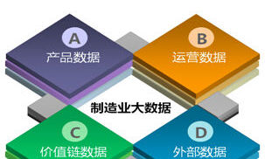
4.3.1 工业大数据
信息技术是用于管理和处理信息的各种技术的总称，它运用计算机科学和通信技术，设计、开发、安装和实施信息系统及应用软件。
随着信息化在全球的快速发展，信息技术已成为支撑当前经济活动和社会生活的基石。信息技术代表着先进生产力的发展方向，其广泛应用让信息作为重要生产要素的作用得以发挥，使人们能更高效的进行资源优化配置，从而推动传统产业不断升级，提高社会劳动生产率和社会运行效率。
1.数据爆炸的时代

Slide 58
4.3.1 工业大数据
近年来，随着互联网、物联网、云计算等信息技术与通信技术的迅猛发展，数据量的暴涨成了许多行业共同面对的严峻挑战和宝贵机遇。随着制造技术的进步和现代化管理理念的普及，制造业企业的运营越来越依赖信息技术。如今，制造业整个价值链、制造业产品的整个生命周期，都涉及到诸多的数据。
如图4-14所示，制造业企业需要管理的数据种类繁多，涉及到大量结构化数据和非结构化数据：
产品数据：设计、建模、工艺、加工、测试、维护数据、产品结构、零部件配置关系、变更记录等。
运营数据：组织结构、业务管理、生产设备、市场营销、质量控制、生产、采购、库存、目标计划、电子商务等。
价值链数据：客户、供应商、合作伙伴等。
外部数据：经济运行数据、行业数据、市场数据、竞争对手数据等。
随着大规模定制和网络协同的发展，制造业企业还需要实时从网上接受众多消费者的个性化定制数据，并通过网络协同，配置各方资源、组织生产并管理更多各类有关数据。

Slide 59
4.3.1 工业大数据
2.大数据的价值
大数据可能带来的巨大价值正在被传统产业认可，它通过技术创新与发展，以及数据的全面感知、收集、分析和共享，为企业管理者和参与者呈现出看待制造业价值链的全新视角。工业大数据的价值具体体现在以下两个方面：
1） 实现智能生产
在智能制造体系中，通过物联网技术，使工厂/车间的设备传感层与控制层的数据和企业信息系统融合，将生产大数据传送至云计算数据中心进行存储、分析，形成决策并反过来指导生产。
具体而言，生产线、生产设备都将配备传感器抓取数据，然后经过无线通信连接互联网传输数据，对生产本身进行实时监控。而生产所产生的数据同样经过快速处理、传递，反馈至生产过程中，将工厂升级成为可以管理和自适应调整的智能网络，使得工业控制和管理最优化，最大限度利用有限资源，从而降低工业和资源的配置成本，使得生产过程能够高效地进行。

Slide 60
4.3.1 工业大数据
过去，设备运行过程中，其自然磨损本身会使产品的品质发生一定的变化。而由于信息技术、物联网技术的发展，现在可以通过传感技术，实时感知数据，知道产品出了什么故障，哪里需要配件，使得生产过程中的这些因素能够被精确控制，真正实现生产智能化。因此，在一定程度上，工厂/车间的传感器所产生的大数据直接决定了智能制造所要求的智能化设备的智能水平。
此外，从生产能耗角度看，设备生产过程中利用传感器集中监控所有的生产流程，能够发现能耗的异常或峰值情况，由此能够在生产过程中不断实时优化能源消耗。同时，对所有流程的大数据进行分析，也将会整体上大幅降低生产能耗。

Slide 61
4.3.1 工业大数据
2） 实现大规模定制
实现消费者个性化需求，一方面需要制造业企业能够生产提供符合消费者个性偏好的产品或服务，另一方面需要互联网提供消费者的个性化定制需求。由于消费者人数众多，每个人需求不同，导致需求的具体信息也不同，加上需求不断变化，就构成了产品需求的大数据。
消费者与制造业企业之间的交互和交易行为也将产生大量数据，挖掘和分析这些消费者动态数据，能够帮助消费者参与到产品的需求分析和产品设计等创新活动中，为产品创新作出贡献。制造业企业对这些数据进行处理，进而传递给智能设备，进行数据挖掘，设备调整，原材料准备等步骤，才能生产出符合个性化需求的定制产品。
大数据是制造业智能化的基础，其在制造业大规模定制中的应用包括数据采集、数据管理、订单管理、智能化制造、定制平台等。其中定制平台是核心，定制数据达到一定的数量级，方能实现大数据应用。通过对大数据的挖掘，可将其应用于流行预测、精准匹配、时尚管理、社交应用、营销推送等领域，如图4-15所示。同时，大数据能够帮助制造业企业提升营销的针对性，降低物流和库存的成本，减少生产资源投入的风险

Slide 62
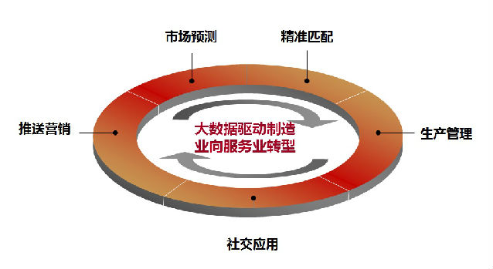
4.3.1 工业大数据
进行大数据分析，将带来仓储、配送、销售效率的大幅提升与成本的大幅下降，并将极大地减少库存，优化供应链。同时，利用销售数据、产品的传感器数据和供应商数据库的数据等方面的大数据，制造业企业可以准确预测全球不同市场区域的商品需求，跟踪库存和销售价格，从而节约大量成本。

Slide 63
4.3.1 工业大数据
3.大数据处理关键技术
为了获取大数据中的有价值信息，必须选择一种有效的方式来处理它。大数据技术一般包括数据采集、数据预处理、数据存储和数据分析四个部分。
1） 大数据采集技术
数据可以是从传感器、网络社交、论坛等渠道获得的信息，数据类型包括结构化、半结构化以及非结构化数据。大数据采集即是通过传感体系、网络通信体系、智能识别体系及软硬件资源接入系统，实现对结构化、半结构化、非结构化的海量数据的智能化识别、跟踪、接入、传输、信号转换、监控、初步处理和管理等。
2） 大数据预处理技术
大量数据接收完毕后，需要对多种结构的数据进行分类，将一些复杂的数据转化为单一的数据类型，并过滤掉错误及无用的信息。这种在主要的处理以前对数据进行的一些处理叫做大数据预处理。大数据预处理有多种方法：数据清理，数据集成，数据变换和数据归约。这些大数据处理技术在数据挖掘之前使用，可以提高数据挖掘模式的质量，降低实际挖掘所需要的时间。

Slide 64
4.3.1 工业大数据
3） 大数据存储技术
面对如此巨大的数据量，能否建立相应的数据库并随时管理和调用其中数据，成为大数据存储技术的关键。这需要开发新型数据库技术，如键值数据库、列存数据库、图存数据库以及文档数据库等类型，以解决海量图文数据的存储及应用问题。
4） 大数据分析
大数据分析是指对规模巨大的数据进行分析。其中包括：
可视化分析。不管对于数据分析专家还是普通用户，数据可视化都是数据分析工具最基本的功能。
数据挖掘。从大量的、不完全的、有噪声的、模糊的、随机的实际应用数据中，提取隐含在其中的、人们事先不知道的、但又是潜在有用的信息和知识的过程。
预测性分析。根据可视化分析和数据挖掘的结果做出一些预测性判断。
语义引擎。分析语义中隐含的消息，并主动地提取信息。

Slide 65
4.3.1 工业大数据
4.大数据与新一代智能工厂
消费需求的个性化，要求传统制造业突破现有的生产方式与制造模式，处理和挖掘消费需求所产生的海量数据与信息。同时，非标准化产品的生产过程中也会产生大量的生产信息与数据，需要及时收集、处理和分析，用来指导生产。这两方面的大数据信息流最终会通过互联网在智能设备之间传递，由智能设备来分析、判断、决策、调整、控制并继续开展智能生产，生产出高品质的个性化产品。可以说，大数据是构成新一代智能工厂的重要技术支撑。
智能工厂中的大数据，是“信息”与“物理”世界彼此交互与融合的产物。大数据应用将带来制造业企业创新和变革的新时代，在传统的制造业生产管理信息数据的基础上，结合物联网等感知的物理数据，形成智能制造时代的生产数据私有云，创新制造业企业的研发、生产、运营、营销和管理方式，带给企业更快的速度、更高的效率和更敏锐的洞察力。

Slide 66
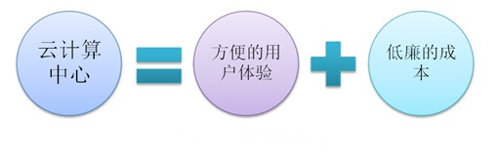
4.3.2 云计算技术
云计算，是利用互联网将庞大且可伸缩的IT运算能力集合起来，并作为服务提供给多个客户的技术。云计算是新一代的IT模式，它在后端庞大计算中心的支撑下，能为用户提供更方便的体验和更低廉的成本。如图4-16示。
由于在后端有规模庞大、高自动化与高可靠性的云计算中心的存在，人们只要接入互联网，就能非常方便地访问各种基于云的应用和信息，免去了安装和维护等繁琐操作，同时，企业和个人也能以低廉的价格使用这些由云计算中心提供的服务，或者在云中直接搭建其所需的信息服务。在收费模式上，云计算和水电等公用事业服务非常类似，用户只需为其所使用的部分付费。对云计算的使用者（主要是个人用户和企业）来讲，云计算提升了用户体验，并降低了成本。

Slide 67
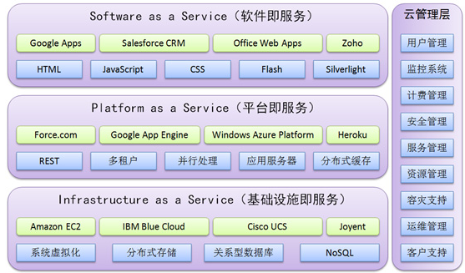
4.3.2 云计算技术
1.云计算的架构
云计算分为服务和管理两大部分，如图4-17所示

Slide 68
4.3.2 云计算技术
服务方面，主要以向用户提供各种基于云的服务为主，共包含三个层次：
SaaS：软件即服务（Software as a Service），这层的作用是将应用以主要基于Web的方式提供给客户。
PaaS：平台即服务（Platform as a Service），这层的作用是将一个应用的开发和部署平台作为服务提供给用户。
IaaS：基础架构即服务（Infrastructure as a Service），这层的作用是将各种底层的计算（比如虚拟机）和存储等资源作为服务提供给用户。
从用户角度而言，这三层服务之间关系是独立的，因为它们提供的服务是完全不同的，而且面对的用户也不尽相同。但从技术角度而言，云服务这三层之间有一定的依赖关系的。比如一个SaaS层的产品和服务不仅需要用到SaaS层本身的技术，而且还依赖PaaS层所提供的开发和部署平台，或者直接部署于IaaS层所提供的计算资源上，还有，PaaS层的产品和服务也很有可能构建于IaaS层服务之上。
管理方面，主要以云的管理层为主，其功能是确保整个云计算中心能够安全和稳定的运行，并能被有效地管理。

Slide 69
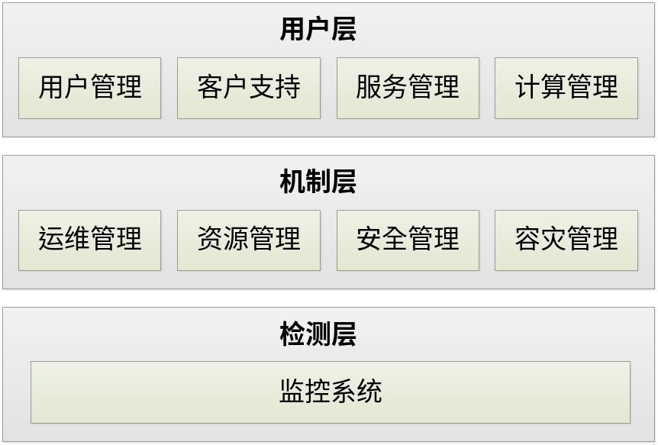
4.3.2 云计算技术
2.云管理层
云管理层是云最核心的部分。云管理层也是前面三层云服务的基础，为它们提供多种管理和维护等方面的功能和技术。如图4-18所示，云管理层共有九个模块，这九个模块可分为三层，它们分别是用户层、机制层和检测层。

Slide 70
4.3.2 云计算技术
1） 用户层
顾名思义，这层主要面向使用云的用户，并通过多种功能来更好地为用户服务，共包含四个模块：用户管理、客户支持、计费管理和服务管理。各模块的具体功能如表4-3所示。
表4-3 用户层模块
用户层模块 | 功能说明
用户管理 | 云方面的用户管理主要有3种功能。其一是账号管理，包括对用户身份及其访问权限进行有效地管理，还包括对用户组的管理；其二是单点登录，在多个应用系统中，用户只需要登录一次就可以访问所有相互信任的应用系统，这个机制可以极大地方便用户在云服务之间进行切换；其三是配置管理，对与用户相关的配置信息进行记录、管理和跟踪，配置信息包括虚拟机的部署、配置和应用的设置信息等。
客户支持 | 好的用户体验对于云而言也是非常关键的，所以帮助用户解决疑难问题的客户支持是必需的，并且需要建设一整套完善的客户支持系统，以确保问题能按照其严重程度或者优先级来依次进行解决，而不是一视同仁。这样，能提升客户支持的效率和效果。
计费管理 | 利用底层监控系统所采集的数据来对每个用户所使用的资源（比如所消耗CPU的时间和网络带宽等）和服务（比如调用某个付费API的次数）进行统计，来准确地向用户索取费用，并提供完善和详细的报表。
服务管理 | 大多数云都在一定程度上遵守SOA（Service-Oriented Architecture，面向服务的架构）的设计规范。SOA的意思是将应用不同的功能拆分为多个服务，并通过定义良好的接口和契约来将这些服务连接起来，这样做的好处是能使整个系统松耦合，从而使整个系统能够通过不断演化来更好地为客户服务。而一个普通的云也同样由许许多多的服务组成，比如部署虚拟机的服务、启动或者关闭虚拟机的服务等，而管理好这些服务对于云而言是非常关键的。

Slide 71
4.3.2 云计算技术
2） 机制层
这层主要提供各种用于管理云的机制。通过这些机制，能让云计算中心内部的管理更自动化、更安全和更环保。和用户层一样，该层也包括4个模块：运维管理、资源管理、安全管理和容灾支持。各模块具体功能如表4-4所示。 表4-4 机制层模块
机制层模块 | 功能说明
运维管理 | 云的运行是否出色，往往取决于其运维系统的强健和自动化程度。而和运维管理相关的功能主要包括三个方面：首先是自动维护，运维操作应尽可能地专业和自动化，从而降低云计算中心的运维成本；其次是能源管理，它包括自动关闭闲置的资源，根据负载来调节CPU的频率以降低功耗并提供关于数据中心整体功耗的统计图与机房温度的分布图等来提升能源的管理，并相应地降低浪费。还有就是事件监控：它是通过对在数据中心发生的各项事件进行监控，以确保在云中发生的任何异常事件都会被管理系统捕捉到。
资源管理 | 资源管理模块和物理节点的管理相关，比如服务器、存储设备和网络设备等，它涉及下面这3个功能：其一是资源池，通过使用资源池这种资源抽象方法，能将具有庞大数量的物理资源集中到一个虚拟池中，以便于管理；其二是自动部署，就是将资源从创建到使用的整个流程自动化；其三是资源调度；它将不仅能更好地利用系统资源，而且能自动调整云中资源来帮助运行于其上的应用更好地应对突发流量，从而起到负载均衡的作用。
安全管理 | 安全管理是对数据、应用和账号等IT资源采取全面保护，使其免受犯罪分子和恶意程序的侵害，并保证云基础设施及其提供的资源能被合法地访问和使用。
容灾支持 | 在容灾方面，主要涉及两个层面：其一是数据中心级别。如果数据中心的外部环境出现了类似断电、火灾、地震或者网络中断等严重的事故，将很有可能导致整个数据中心不可用，这就需要在异地建立一个备份数据中心来保证整个云服务持续运行。这个备份数据中心会实时或者异步地与主数据中心进行同步，当主数据中心发生问题的时候，备份数据中心会自动接管在主数据中心中运行的服务；其二是物理节点级别。系统需要检测每个物理节点的运行情况，如果一个物理节点出现问题，系统会试图恢复它或者将其屏蔽，以确保相关云服务正常运行。

Slide 72
4.3.2 云计算技术
3） 检测层
检测层主要监控云计算中心的方方面面，并采集相关数据，以供用户层和机制层使用。全面监控云计算的运行主要涉及3个层面：其一是物理资源层面，主要监控物理资源的运行状况，比如CPU使用率、内存利用率和网络带宽利用率等；其二是虚拟资源层面，主要监控虚拟机的CPU使用率和内存利用率等；其三是应用层面，主要记录应用每次请求的响应时间（Response Time）和吞吐量（Throughput），以判断它们是否满足预先设定的SLA（Service Level Agreement，服务级别协议）。

Slide 73
4.3.2 云计算技术
3.云计算的4种模式
为适应用户不同的需求，云计算演变为不同的模式。在NIST（National Institute of Standards and Technology，美国国家标准技术研究院）的名为“The NIST Definition of Cloud Computing”的关于云计算概念的著名文档中，共定义了云的4种模式，它们分别是：公有云、私有云、混合云和行业云。
1） 公有云
公有云是目前最流行的云计算模式。它是一种对公众开放的云服务，能支持数目庞大的请求，而且成本较低。公有云由云供应商运行，为最终用户提供各种各样的IT资源。云供应商负责从应用程序、软件运行环境到物理基础设施等IT资源的安全、管理、部署和维护。
在使用IT资源时，用户只需为其所使用的资源付费，无需任何前期投入。但在公有云中，用户不清楚与其共享和使用资源的还有其他哪些用户，整个平台是如何实现的，甚至无法控制实际的物理设施，所以云服务提供商必须能保证其所提供的服务是安全可靠的。
许多IT巨头都推出了它们自己的公有云服务，包括Amazon的AWS、微软的Windows Azure Platform、Google的Google Apps与Google App Engine等，一些过去著名的VPS和IDC厂商也推出了它们自己的公有云服务，比如Rackspace的Rackspace Cloud和国内世纪互联的CloudEx云快线等。

Slide 74
4.3.2 云计算技术
2） 私有云
对许多大中型企业而言，在短时间内很难大规模地采用公有云技术，所以引出了私有云这一模式。私有云主要为企业内部提供云服务，并不对外开放。它在企业的防火墙内工作，企业IT人员能对其数据、安全性和服务质量进行有效地控制。与传统的企业数据中心相比，私有云可以支持动态灵活的基础设施（可由企业IT机构，也可由云提供商进行构建），降低IT架构的复杂度，使各种IT资源得以整合和标准化。
在私有云界，主要有两大联盟：其一是IBM与其合作伙伴，主要推广的解决方案有IBM Blue Cloud和IBM CloudBurst；其二是由VMware、Cisco和EMC组成的VCE联盟，它们主推的是Cisco UCS和vBlock。在实际的例子方面，已经建设成功的私有云有采用IBM Blue Cloud技术的中化云计算中心和采用Cisco UCS技术的Tutor Perini云计算中心。

Slide 75
4.3.2 云计算技术
3） 混合云
混合云的应用没有公有云和私有云广泛。顾名思义，混合云是把公有云和私有云结合到一起的方式，即它是让用户在私有云的私密性和公有云的灵活低廉之间做一定权衡的模式。比如，企业可以将非关键的应用部署到公有云上来降低成本，而将安全性要求很高、非常关键的核心应用部署到完全私密的私有云上。
现在混合云的例子非常少，最相关的就是Amazon VPC（Virtual Private Cloud，虚拟私有云）和VMware vCloud。
4） 行业云
行业云主要指专门为某个行业的业务设计的云，并且开放给多个同行业的企业。
行业云的概念虽然较少被提及，也没有较为成熟的例子，但仍有一定的潜力。比如盛大公司的开放平台就颇具行业云的潜质，它将其整个云平台与多个小型游戏开发团队共享，这些小型团队只需负责游戏的创意和开发，其他相关的游戏烦琐运维工作则交由盛大开放平台负责。

Slide 76
4.3.2 云计算技术
4.云计算的应用：云制造
云计算是智能制造的重要领域。制造企业所管理的大量数据与云计算平台相结合，衍生出了另一个概念——云制造。
云制造是先进的信息技术、制造技术以及物联网技术等交叉融合的产品，是制造即服务理念的体现。云制造依据包括云计算在内的当代信息技术前沿理念，支持制造业利用当下环境中广泛的网络资源，为产品提供高附加值、低成本和全球化制造的服务。云制造将实现对产品开发、生产、销售、使用等全生命周期的相关资源的整合，提供标准、规范、可共享的制造服务模式。
云制造为制造业信息化提供了一种崭新的理念与模式，其应用是一个长期的阶段性渐进的过程。云制造的未来发展面临着众多关键技术的挑战，除了云计算、物联网、高性能计算、嵌入式系统等技术的综合集成以外，基于知识的制造资源云端化、制造云管理引擎、云制造的应用协同、云制造可视化技术与用户界面等技术均是未来需要攻克的重要技术。

Slide 77
4.3.3 虚拟制造技术
虚拟制造( Virtual Manufacturing，简称VM)是指以信息技术为基础，以计算机仿真和建模技术为支持，对生产制造过程进行系统化组织与分析，并对整个制造过程建模，在计算机上进行设计评估和制造活动仿真的技术。虚拟制造技术强调用虚拟制造模型描述制造全过程，在实际的物理制造之前就具有了对产品性能及其可制造性的预测能力。
虚拟制造集成了三维模型与虚拟仿真的制造活动，从而代替现实世界中的物体与操作，是一种知识与计算机辅助系统技术，是虚拟现实技术在生产制造过程中的一种应用。用户可以通过虚拟现实技术进入一个三维的虚拟世界，在这个世界中不仅能够感知三维可视化环境，还能够对物体进行交互操作，从而可以综合质量与数量两个层面的因素，提高解决策略的可行性。

Slide 78
4.3.3 虚拟制造技术
1.虚拟制造关键技术
虚拟制造技术的涉及面很广，如可制造性自动分析、分布式制造技术、决策支持工具、接口技术、智能设计技术、建模技术、仿真技术以及虚拟现实技术等。其中，后4项是虚拟制造的核心技术。
1） 智能设计技术
智能设计技术是对传统计算机设计技术（Computer Aided Design，简称CAD）的研究和加强，既具有传统CAD系统的数值计算和图形处理能力，又能满足设计过程自动化的要求，对设计的全过程提供智能化的计算机支持，因此又被称为智能CAD系统，简称ICAD。虚拟设计与虚拟制造流程如图4-19所示。

Slide 79
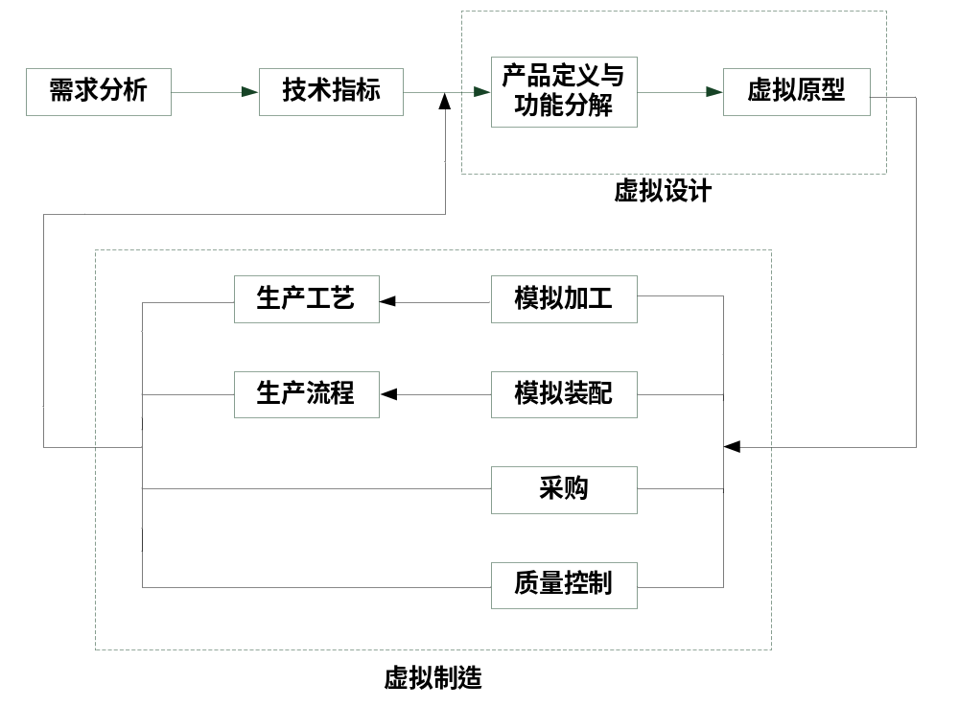
4.3.3 虚拟制造技术

Slide 80
4.3.3 虚拟制造技术
智能设计技术有如下特点：
以设计方法学为指导。设计方法学对设计本质、过程设计思维特征及其方法学的深入研究，是智能设计模拟人工设计的基本依据。
以人工智能技术为实现手段。借助专家系统技术的强大知识处理功能，结合人工神经网络和机器学习技术，较好支持设计过程自动化。
将传统CAD技术作为数值计算和图形处理工具。提供对设计方案优化和图形显示输出的支持。
面向集成智能化。不仅支持设计的全过程，而且能为集成其它系统提供统一的数据模型及数据交换接口。
提供强大的人机交互功能。使设计师对智能设计过程的干预，即人和人工智能的融合成为可能。
随着对市场及用户数据的采集、分析和挖掘，以及参与式设计支撑技术的发展，传统的设计流程已从设计师为主导的为用户设计，向着基于用户需求的智能化设计转变。

Slide 81
4.3.3 虚拟制造技术
2） 建模技术
虚拟制造系统( Virtual Manufacturing System，简称VMS)是现实制造系统(Real Manufacturing System，简称RMS)在虚拟环境下的映射，是RMS的模型化、形式化和计算机化的抽象描述和表示。VMS的建模包括生产模型、产品模型和工艺模型三种类型。如表4-5所示。 表4-5 VMS的建模
模型 | 说明
生产模型 | 可归纳为静态描述和动态描述两个方面。静态描述是指系统生产能力和生产特性的描述。动态描述是指在已知系统状态和需求特性的基础上预测产品生产的全过程。
产品模型 | 产品模型是制造过程中，各类实体对象模型的集合。目前产品模型描述的信息有产品结构、产品形状特征等静态信息。而对VMS来说，要使产品实施过程中的全部活动集成，就必须具有完备的产品模型，所以虚拟制造下的产品模型不再是单一的静态特征模型，它能通过映射、抽象等方法提取产品实施中各活动所需的模型，包括三维动态模型，干涉检查，应力分析等。
工艺模型 | 将工艺参数与影响制造功能的产品设计属性联系起来，以反映生产模型与产品模型之间的交互作用。工艺模型必须具备以下功能：计算机工艺仿真、制造数据表、制造规划、统计模型以及物理和数学模型。

Slide 82
4.3.3 虚拟制造技术
5） 仿真技术
仿真，就是应用计算机将复杂的现实系统抽象并简化为系统模型，然后在分析的基础上运行此模型，从而获知原系统一系列的统计性能。仿真是以系统模型为对象的研究方法，不会干扰实际生产系统。而且，利用计算机的快速运算能力，仿真可以用很短时间模拟实际生产中需要很长时间的生产周期，因此可以缩短决策时间，避免资金、人力和时间的浪费，并可重复仿真，优化实施方案。
仿真的基本步骤为：研究系统(收集数据)、建立系统模型(确定仿真算法)、建立仿真模型、运行仿真模型，最后输出结果并分析。
产品制造过程仿真，可归纳为制造系统仿真和加工过程仿真：
制造系统仿真，包括产品建模仿真、设计过程规划仿真、设计思维过程和设计交互行为仿真等，以便对设计结果进行评价，实现设计过程早期反馈，减少或避免产品设计错误。
加工过程仿真，包括切削过程仿真、装配过程仿真、检验过程仿真以及焊接、压力加工、铸造仿真等。

Slide 83
4.3.3 虚拟制造技术
6） 虚拟现实技术
虚拟现实技术（Virtual Reality，简称VR）是综合利用计算机图形系统、各种显示和控制等接口设备，在计算机生成的可交互的三维环境(称为虚拟环境)中提供沉浸感觉的技术。虚拟现实系统包括操作者、机器和人机接口三个基本要素。利用虚拟现实技术可以对真实世界进行动态模拟，通过用户的交互输入，及时按输出修改虚拟环境，使人产生身临其境的沉浸感觉。虚拟现实技术是虚拟制造的关键技术之一。
2.数字化虚拟制造在制造业中应用
数字化虚拟制造技术首先成功应用于飞机、汽车等工业领域，未来应用前景主要集中在以下几个方面：
1） 虚拟产品制造
应用计算机仿真技术，对零件的加工方法、工序顺序、工装选用、工艺参数选用，加工工艺性、装配工艺性、配合件之间的配合性、连接件之间的连接性、运动构件的运动性等均可建模仿真。建立数字化虚拟样机是一种崭新的设计模式和管理体系。

Slide 84
4.3.3 虚拟制造技术
虚拟样机是基于三维CAD（计算机辅助设计，Computer Aided Design）的产物。三维CAD系统是造型工具，能支持“自顶向下”和“自底向上”等设计方法，完成结构分析、装配仿真及运动仿真等复杂设计过程，使设计更加符合实际设计过程。三维造型系统能方便地与CAE（计算机辅助工程，Computer Aided Engineering）系统集成，进行仿真分析；能提供数控加工所需的信息，如NC（Computer Number Control）代码，实现CAD/CAE/CAPP/CAM的集成。一个完整的虚拟样机应包含如下的内容：
零部件的三维CAD模型及各级装配体，三维模型应参数化、适合于变形设计和部件模块化。
与三维CAD模型相关联的二维工程图。
三维装配体适合运动结构分析、有限元分析、优化设计分析。
形成基于三维CAD的PDM（产品数据管理，Product Data Managment）结构体系。
从虚拟样机制作过程中，摸索出定制产品的开发模式及所遵循的规律。
三维整机的检测与试验。
以CAD/CAM软件为设计平台，建立全参数化三维实体模型。在此基础上，对关键零件进行有限元分析以及对整机或部件的运动模拟。通过数字化虚拟样机的建立与使用，帮助企业建立起一套基于三维CAD的产品开发体系，实现设计模式的转变，加快产品推向市场的周期。

Slide 85
4.3.3 虚拟制造技术
2）虚拟企业
虚拟企业是目前国际上一种先进的产品制造方式，采用的是“两头在内，中间在外”的哑铃型生产经营模式，即“产品开发”和“销售”两头在公司内部进行，而中间的机械加工部分则通过外协、外购方式进行。
虚拟企业的特征是：企业地域分散化。虚拟企业从用户订货、产品设计、零部件制造，以及装配、销售、经营管理都可以分别由处在不同地域的企业联作，进行异地设计、异地制造、异地经营管理。虚拟企业是动态联盟形式，突破了企业的有形界限，能最大限度地利用外部资源加速实现企业的市场目标。企业信息共享化是构成虚拟企业的基本条件之一，企业伙伴之间通过互联网及时沟通信息，包括产品设计、制造、销售、管理等信息，这些信息是以数据形式表示，能够分布到不同的计算机环境中，以实现信息资源共享，保证虚拟企业各部门步调高度协调，在市场波动条件下，确保企业最大整体利益。

Slide 86
4.3.3 虚拟制造技术
虚拟企业的主要基础是：建立在先进制造技术基础上的企业柔性化；采用计算机上完成产品从概念设计到最终实现的全过程模拟的数字化虚拟制造；计算机网络技术。这三项内容是构成虚拟企业不可缺少的必要条件。
虚拟制造技术的主要目标，是能够根据实际生产线及生产车间情况进行规模布局，以建模与仿真为核心内容，进行产品的全寿命设计，有巨大的应用潜力。基于产品的数字化模型，实现了从产品的设计、加工、制造到检验全过程的动态模拟，而生产环境、制造设备、定位工装、加工工具和工作人员等虚拟模型的建模，为虚拟环境的搭建奠定了坚实的基础。虚拟制造的关键技术是对产品与制造过程的拟实仿真，通过仿真，可以及时发现生产问题，及时进行生产优化，从而实现提高效率、节约成本的最终目的

Slide 87
4.3.4 制造信息系统
制造信息系统是整个智能制造环节的管理中枢，是贯穿车间，连接部门，跨越企业的以制造为核心的集成系统。制造信息系统可以根据生产环节产生的大量实时数据，进行信息汇总和分析管理。不仅如此，通过工业互联网，制造信息系统还能与制造企业的人事、财务、生产环节管理、运营管理等系统互通和集成，实现内部信息共享，提高企业执行力和市场反应力。
制造信息系统将从根本上改变制造工厂的运营模式，主要体现在以下几个方面：
1.信息化的集成
制造信息系统使工厂企业互连，从而能更好地协调制造生产的各个阶段，推进车间生产效率的提高。典型的制造车间可使用信息技术、传感器、智能电动机、电脑控制、生产管理软件等管理每个特定阶段或生产过程的操作。然而，这仅仅解决了一个局部制造岛的效率问题，并非全企业的。制造信息系统则能彻底整合这些制造岛屿，使整个工厂共享数据。机器收集的数据和人类智慧相互融合，从而能推进车间级优化和企业范围管理目标的实现，包括经济效益大幅增加、人身安全得到保障和环境可持续性发展。

Slide 88
4.3.4 制造信息系统
2.制造智能化
制造生产环节产生了大量的现场实时数据，这些数据配合先进计算机的仿真和建模，将创建强大的“制造智能”，实现可变的生产节奏、柔性的制造工艺、最佳生产速度以及更高效的产品定制。
制造信息系统使用高性能计算平台（云计算）连接整个供应链体系，进行建模、仿真和数据集成工作，在整个供应链体系内建立更高水平的制造智能。
为节约能源、优化产品的制造交付，整条生产线和全车间能够实时、灵活改变运行速度。企业可以开发先进的模型并模拟生产过程，改善当前和未来的业务流程。
数据在制造供应链的各个环节中流畅运行，并得到持续的运行优化，使企业更加快速的与客户需求连接在一起，对所有变化迅速响应并实施柔性对接，保障产品品质，降低生产成本，缩短交付期。

Slide 89
4.3.4 制造信息系统
3.大数据管理
随着制造数据的大量积累，制造信息系统能进一步对大规模数据进行分析，推进制造智能技术的进步，并激励制造工艺过程和产品的创新，实现智能制造，挑战主流市场秩序。灵活的可重构工厂和IT最优化供应链将改变生产过程，允许制造商按个人需求定制产品。如同生产药物按特定剂量和配方一样，客户会“告诉”工厂生产什么样式的汽车，装配什么功能的个人电脑，怎样定制一款完美的牛仔裤……
这种极富戏剧性的竞争力至关重要，越来越多的生产知识创新奠定了智能制造发展的第三阶段。这些改变不会停留在量变层面上，它们将彻底改变游戏规则，使产品、工艺和市场发生颠覆性变化。
智能制造是面向产品全生命周期的、以实现全面感知为前提的信息化制造，是高度依托网络连接与知识驱动的制造模式。智能制造优化了制造业的全部业务和作业流程，实现了生产力可持续增长与经济效益提高的目标，同时结合信息技术和工程技术，从根本上改变了产品研发、制造、运输和销售的过程。

